Slide 1
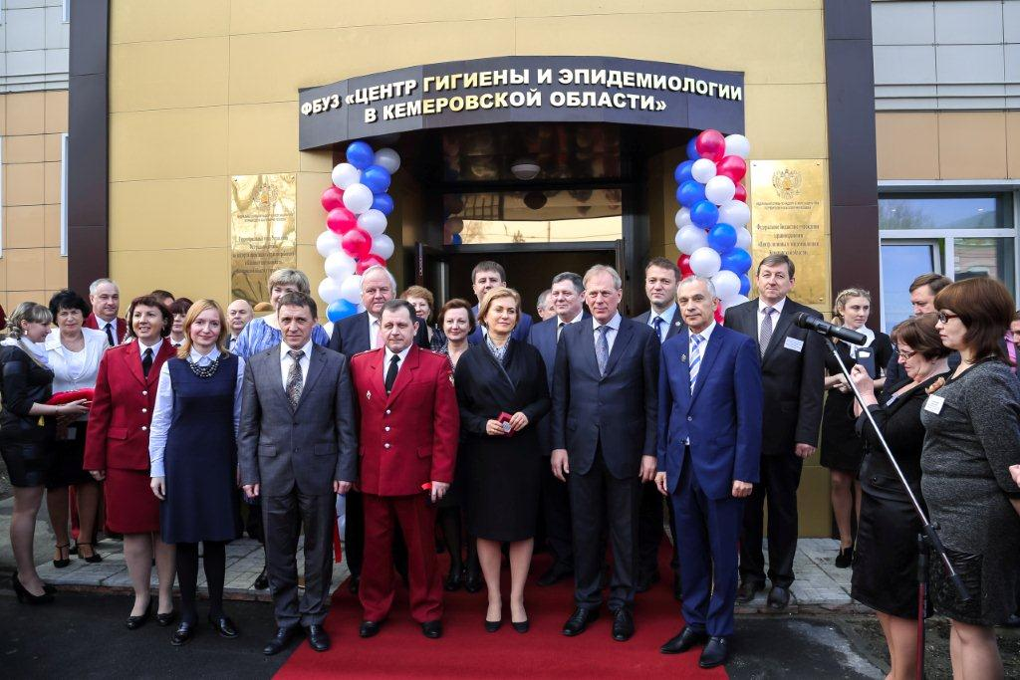
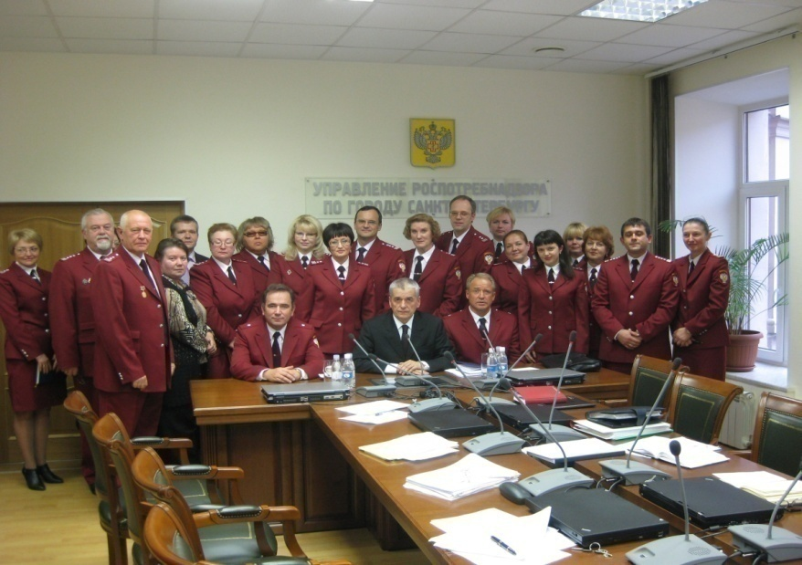


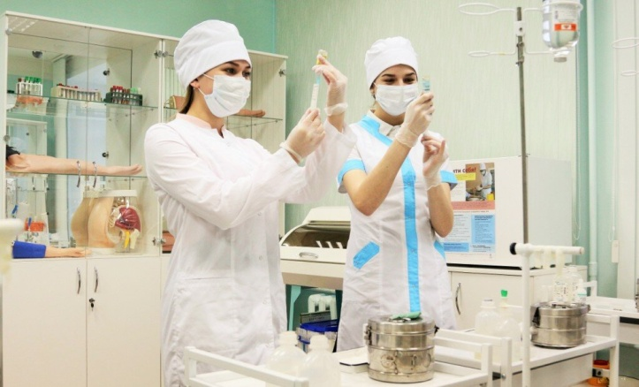
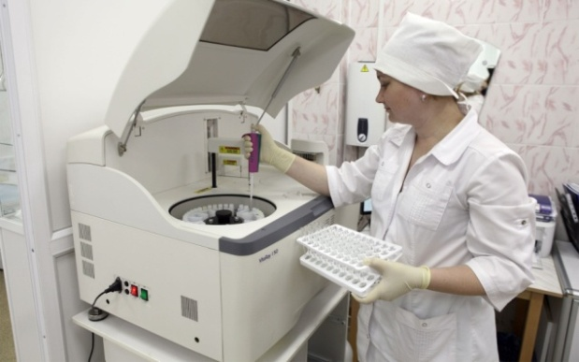
Медико-профилактическое дело
Специальность

Slide 2


Профилактика
Врач-гигиенист на страже здоровья популяции

Slide 3
Специальности
Клиническая лабораторная диагностика

Slide 4
Специальности
Эпиде-миология
Врач бактериолог
Врач
вирусолог
Врач
дезинфектолог
Врач паразитолог
Эпидемиолог
Госпитальный эпидемиолог

Slide 5
Специальности
Гигиена
Коммунальная гигиена
Санитарно-гигиенические лабораторные исследования
Радиацион-ная гигиена
Гигиена питания
Гигиена труда
Гигиена детей и подростков
Организация здравоохра-нения и общественное здоровье
Гигиеническое воспитание

Slide 6



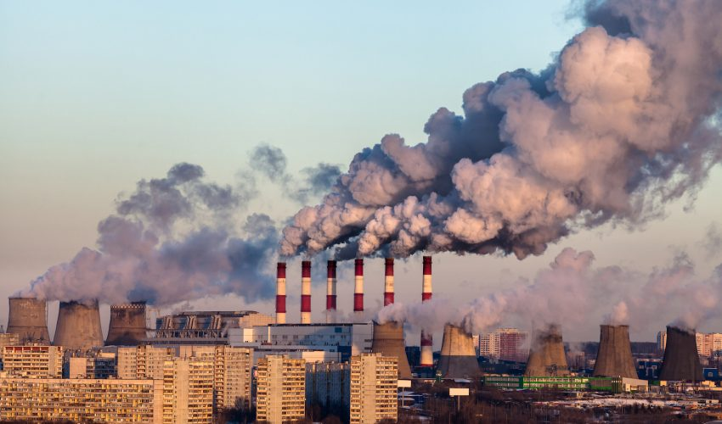

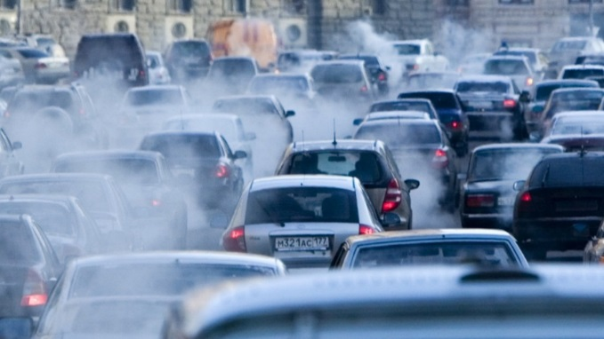
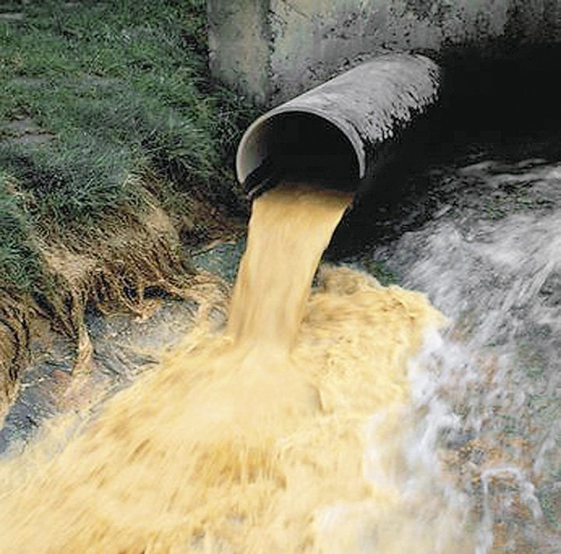
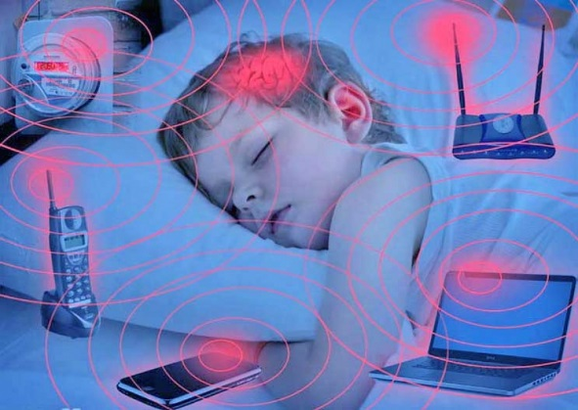


Коммунальная гигиена

Slide 7


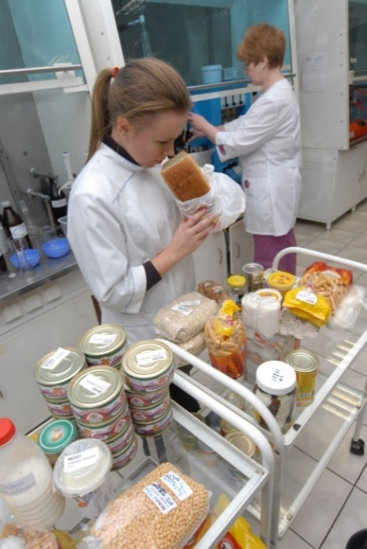
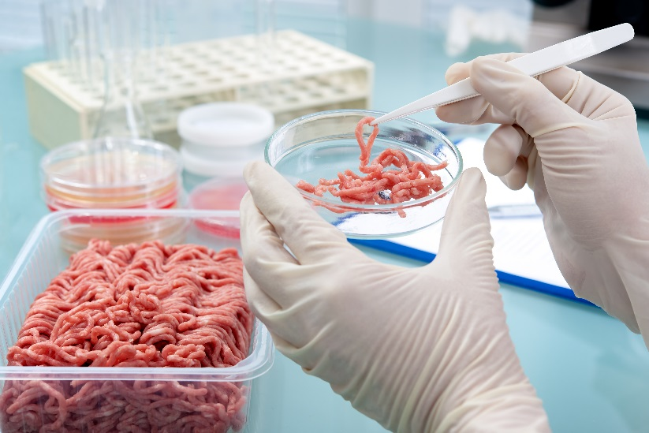


Гигиена питания

Slide 8



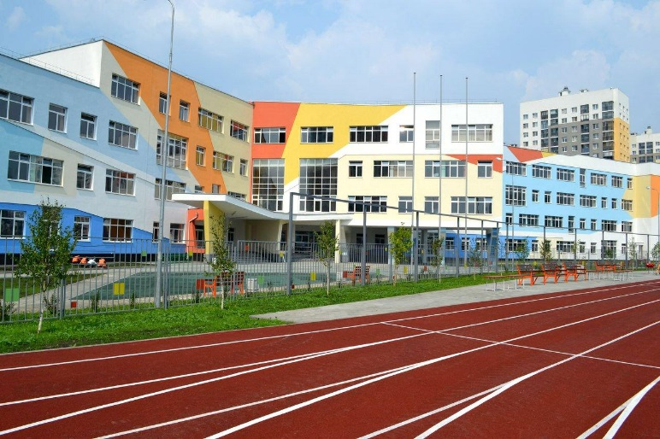


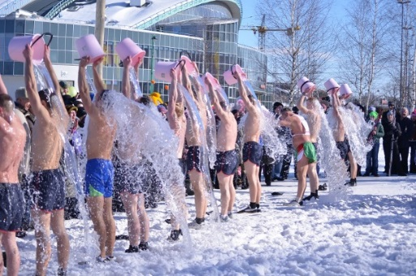

Гигиена детей и подростков

Slide 9
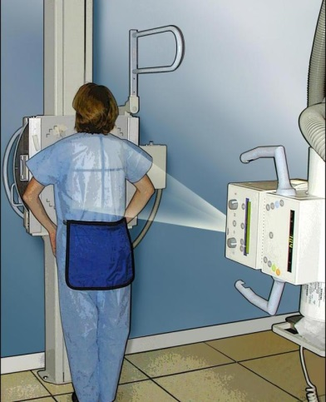

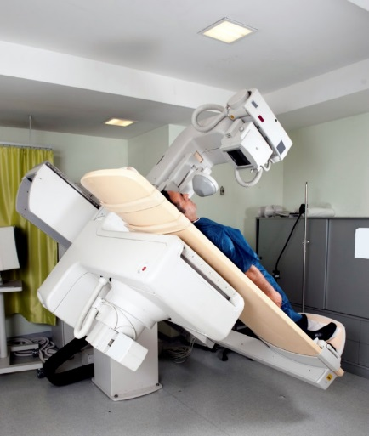
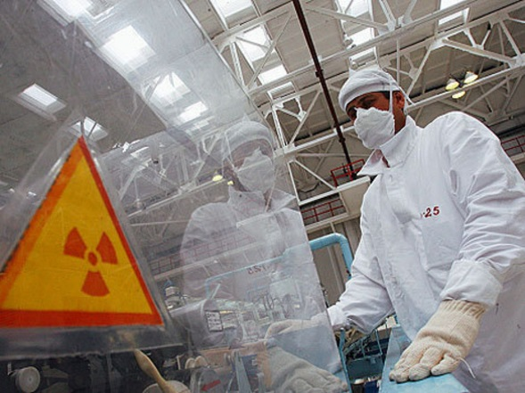
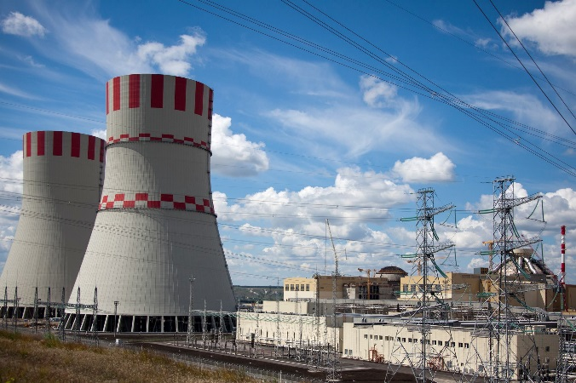

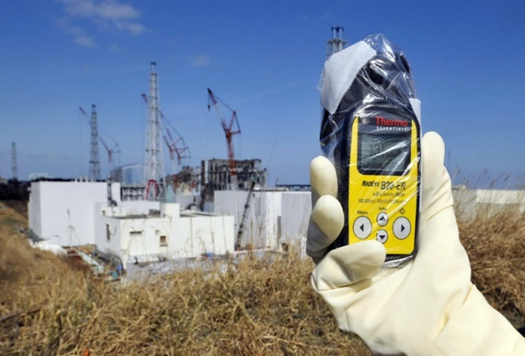
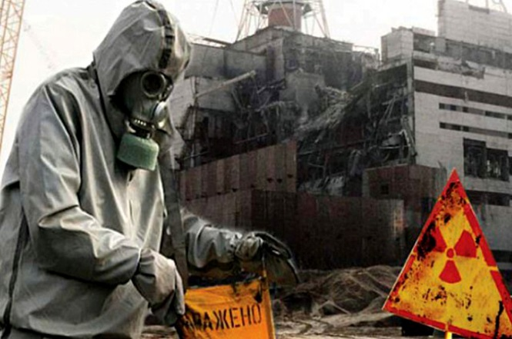
Радиационная гигиена

Slide 10
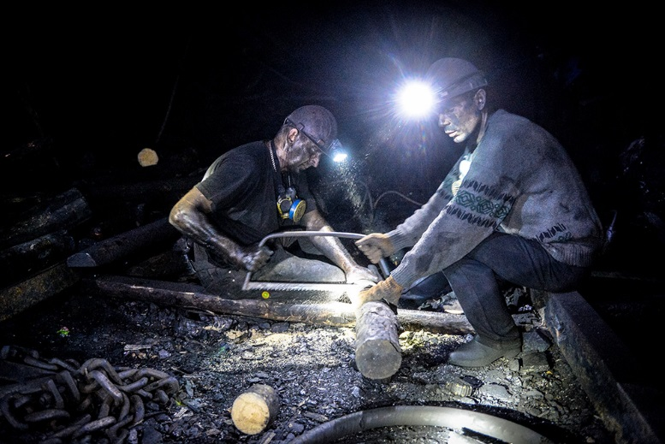




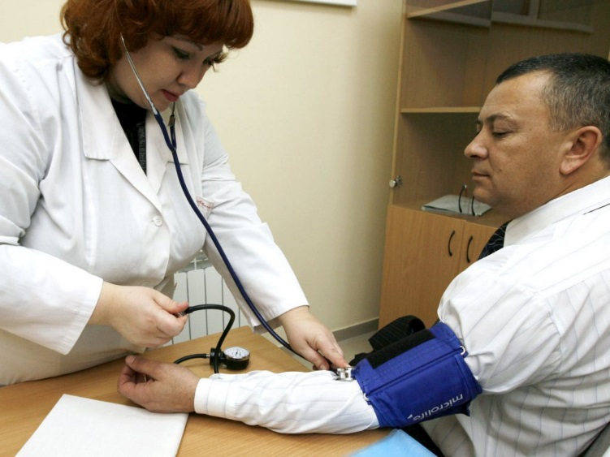
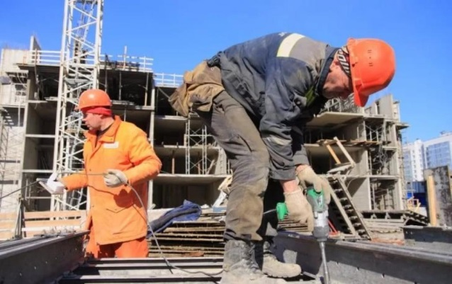
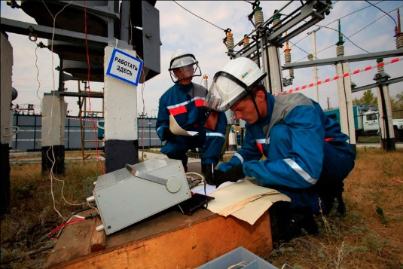
Гигиена труда

Slide 11


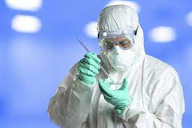
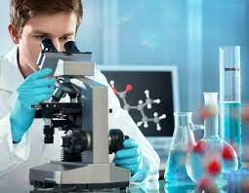
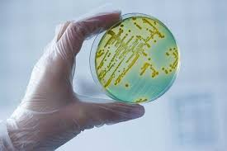


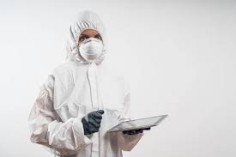
Эпидемиология
Notes:
Эпидемиология – ГСЭН за возникновением и распространением массовых болезней инфекционной и неинфекционной этиологии, разработка методов профилактики и борьбы с ними.

Slide 12
Профессиональная деятельность
Федеральная служба по надзору в сфере защиты прав потребителей и благополучия человека
Государственные служащие управления Роспотребнадзора
Врачи-гигиенисты ведомственных служб
Федеральная служба исполнения наказаний
Врачи-лаборанты
Испытательный лабораторный центр РПН
Министерство внутренних дел
Министерство обороны
Транспорт (ж/д, авиа)
Федеральная таможенная служба
ФБУЗ Центр гигиены и эпидемиологии
Лабораторные центры производственного контроля
Профильные лаборатории различных форм собственности
Клинические лаборатории
Врач по медицинской профилактики Центров здоровья и Центров медицинской профилактики
Научно-исследовательская деятельность
Главные врачи различных медицинских организаций, Руководители учреждений Роспотребнадзора –главные санитарные врачи

